Slide 1
Przybliżanie funkcji
Podsumowanie
Opracowanie: Maksymilian Sulima

Slide 2
Informacje techniczne
System operacyjny:
Windows 10 19044.2604
Technologie:
Python 3.10
numpy 1.24.2
matplotlib 3.7.1
jupyter
Procesor:
AMD Ryzen 7 4700U

Slide 3
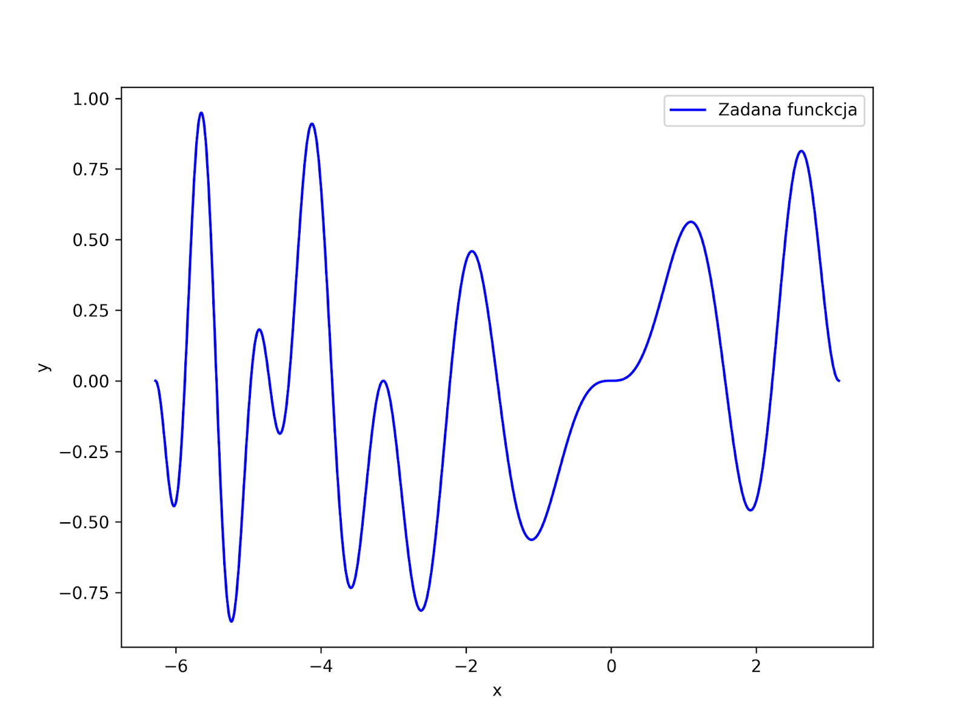
Funkcja zadana

Slide 4
Rozważone podejścia do przybliżenia
Interpolacja
Zagadnienie Lagrange’a
Wzór Lagrange’a
Wzór Newtona
Zagadnienie Hermite’a
Wzór Newtona
Funkcjami sklejanymi
Drugiego stopnia
Trzeciego stopnia
Aproksymacja średniokwadratowa wielomianami:
Algebraicznymi
Trygonometrycznymi

Slide 5
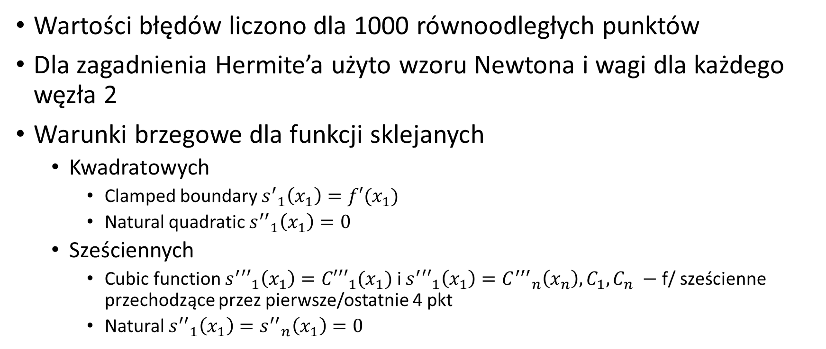
Najważniejsze założenia teoretyczne
Wartości błędów liczono dla 1000 równoodległych punktów
Dla zagadnienia Hermite’a użyto wzoru Newtona i wagi dla każdego węzła 2
Warunki brzegowe dla funkcji sklejanych
Kwadratowych
Clamped boundary ${s^{′}}_{1}\left(x_{1}\right)=f′(x_{1})$
Natural quadratic ${s^{′′}}_{1}\left(x_{1}\right)=0$
Sześciennych
Cubic function ${s^{′}′′}_{1}\left(x_{1}\right)={C′′′}_{1}(x_{1})$ i ${s^{′}′′}_{1}\left(x_{1}\right)={C^{′′′}}_{n}\left(x_{n}\right),C_{1},C_{n} −$ f/ sześcienne przechodzące przez pierwsze/ostatnie 4 pkt
Natural ${s^{′′}}_{1}\left(x_{1}\right)={s^{′′}}_{n}\left(x_{1}\right)=0$

Slide 6
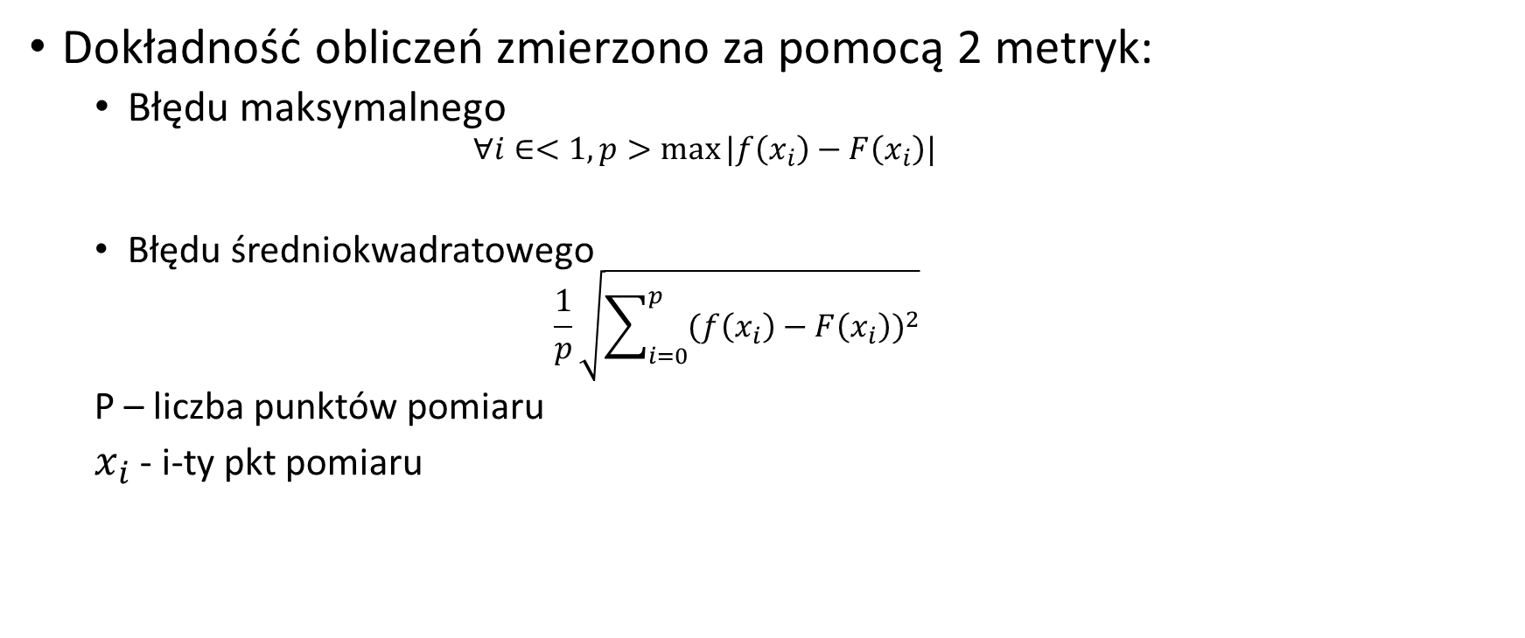
Wyniki
Dokładność obliczeń zmierzono za pomocą 2 metryk:
Błędu maksymalnego
$$∀i∈<1,p>max⁡|f\left(x_{i}\right)−F\left(x_{i}\right)|$$
Błędu średniokwadratowego
$$\frac{1}{p}\sqrt{\sum_{i=0}^{p}{{(f\left(x_{i}\right)−F\left(x_{i}\right))}^{2}}}$$
P – liczba punktów pomiaru
$x_{i}$ - i-ty pkt pomiaru

Slide 7
Najlepsze wyniki, błąd maksymalny
Nazwa | Dane | Bład maksymalny
Lagrange węzły Czebyszewa | n=70 | 4,339E-14
Hermite węzły Czebyszewa | n=21 | 1,223E-03
Newton węzły Czebyszewa | n=39 | 1,887E-03
Kwadratowy spline clamped | n=70 | 1,404E-02
Aproksymacja śrd, trygo, | n=70 m=30 | 2,059E-02
Sześcienny spline cubic | n=70 | 2,853E-02
Sześcienny spline natural | n=70 | 3,903E-02
Kwadratowy spline natural | n=70 | 7,027E-02
Lagrange węzły Równoodległe | n=61 | 4,354E-01
Aproksymacja śrd, alg, | n=60 m=20 | 5,474E-01
Newton węzły równoodległe | n=4 | 9,494E-01
Hermite węzły równoodległe | n=4 | 9,494E-01

Slide 8
Najlepsze wyniki, błąd średniokwadratowy
Nazwa | Dane | Błąd średniokwadratowy
Lagrange węzły Czebyszewa | n=70 | 4,228E-16
Hermite węzły Czebyszewa | n=21 | 1,000E-05
Newton węzły Czebyszewa | n=42 | 1,201E-05
Sześcienny spine cubic | n=70 | 8,921E-05
Kwadratowy spline clamped | n=70 | 1,059E-04
Sześcienny spline natural | n=70 | 1,247E-04
Aproksymacja śrd, trygo, | n=70 m=30 | 2,166E-04
Lagrange węzły równoodległe | n=61 | 7,898E-04
Kwadratowy spline natural | n=39 | 1,294E-03
Aproksymacja śrd, alg, | n=65 m=20 | 7,175E-03
Newton węzły równoodległe | n=4 | 1,422E-02
Hermite węzły równoodległe | n=4 | 1,422E-02

Slide 9
Najlepsze wyniki, oba błędy
Nazwa | Dane | Błąd średniokwadratowy | Dane | Bład maksymalny
Lagrange węzły Czebyszewa | n=70 | 4,228E-16 | n=70 | 4,339E-14
Lagrange węzły równoodległe | n=61 | 7,898E-04 | n=61 | 4,354E-01
Newton węzły Czebyszewa | n=42 | 1,201E-05 | n=39 | 1,887E-03
Newton węzły równoodległe | n=4 | 1,422E-02 | n=4 | 9,494E-01
Hermite węzły Czebyszewa | n=21 | 1,000E-05 | n=21 | 1,223E-03
Hermite węzły równoodległe | n=4 | 1,422E-02 | n=4 | 9,494E-01
Kwadratowy spline natural | n=39 | 1,294E-03 | n=70 | 7,027E-02
Kwadratowy spline clamped | n=70 | 1,059E-04 | n=70 | 1,404E-02
Sześcienny spline natural | n=70 | 1,247E-04 | n=70 | 3,903E-02
Sześcienny spine cubic | n=70 | 8,921E-05 | n=70 | 2,853E-02
Aproksymacja śrd, alg, | n=65 m=20 | 7,175E-03 | n=60 m=20 | 5,474E-01
Aproksymacja śrd, trygo, | n=70 m=30 | 2,166E-04 | n=70 m=30 | 2,059E-02

Slide 10
Najlepsze wyniki, porównanie rankingu błędów
Błąd średniowkadratowy | Błąd maksymlany
Lagrange węzły Czebyszewa | Lagrange węzły Czebyszewa
Hermite węzły Czebyszewa | Hermite węzły Czebyszewa
Newton węzły Czebyszewa | Newton węzły Czebyszewa
Szescienny spine cubic | Kwadratowy spline clamped
Kwadratowy spline clamped | Aproksymacja śrd, trygo,
Sześcienny spline natural | Szescienny spine cubic
Aproksymacja śrd, trygo, | Sześcienny spline natural
Lagrange węzły równoodległe | Kwadratowy spline natural
Kwadratowy spline natural | Lagrange węzły Równoodległe
Aproksymacja śrd, alg, | Aproksymacja śrd, alg,
Newton węzły równoodległe | Newton węzły równoodległe
Hermite węzły równoodległe | Hermite węzły równoodległe

Slide 11
Podatności na efekt Rungego

Slide 12
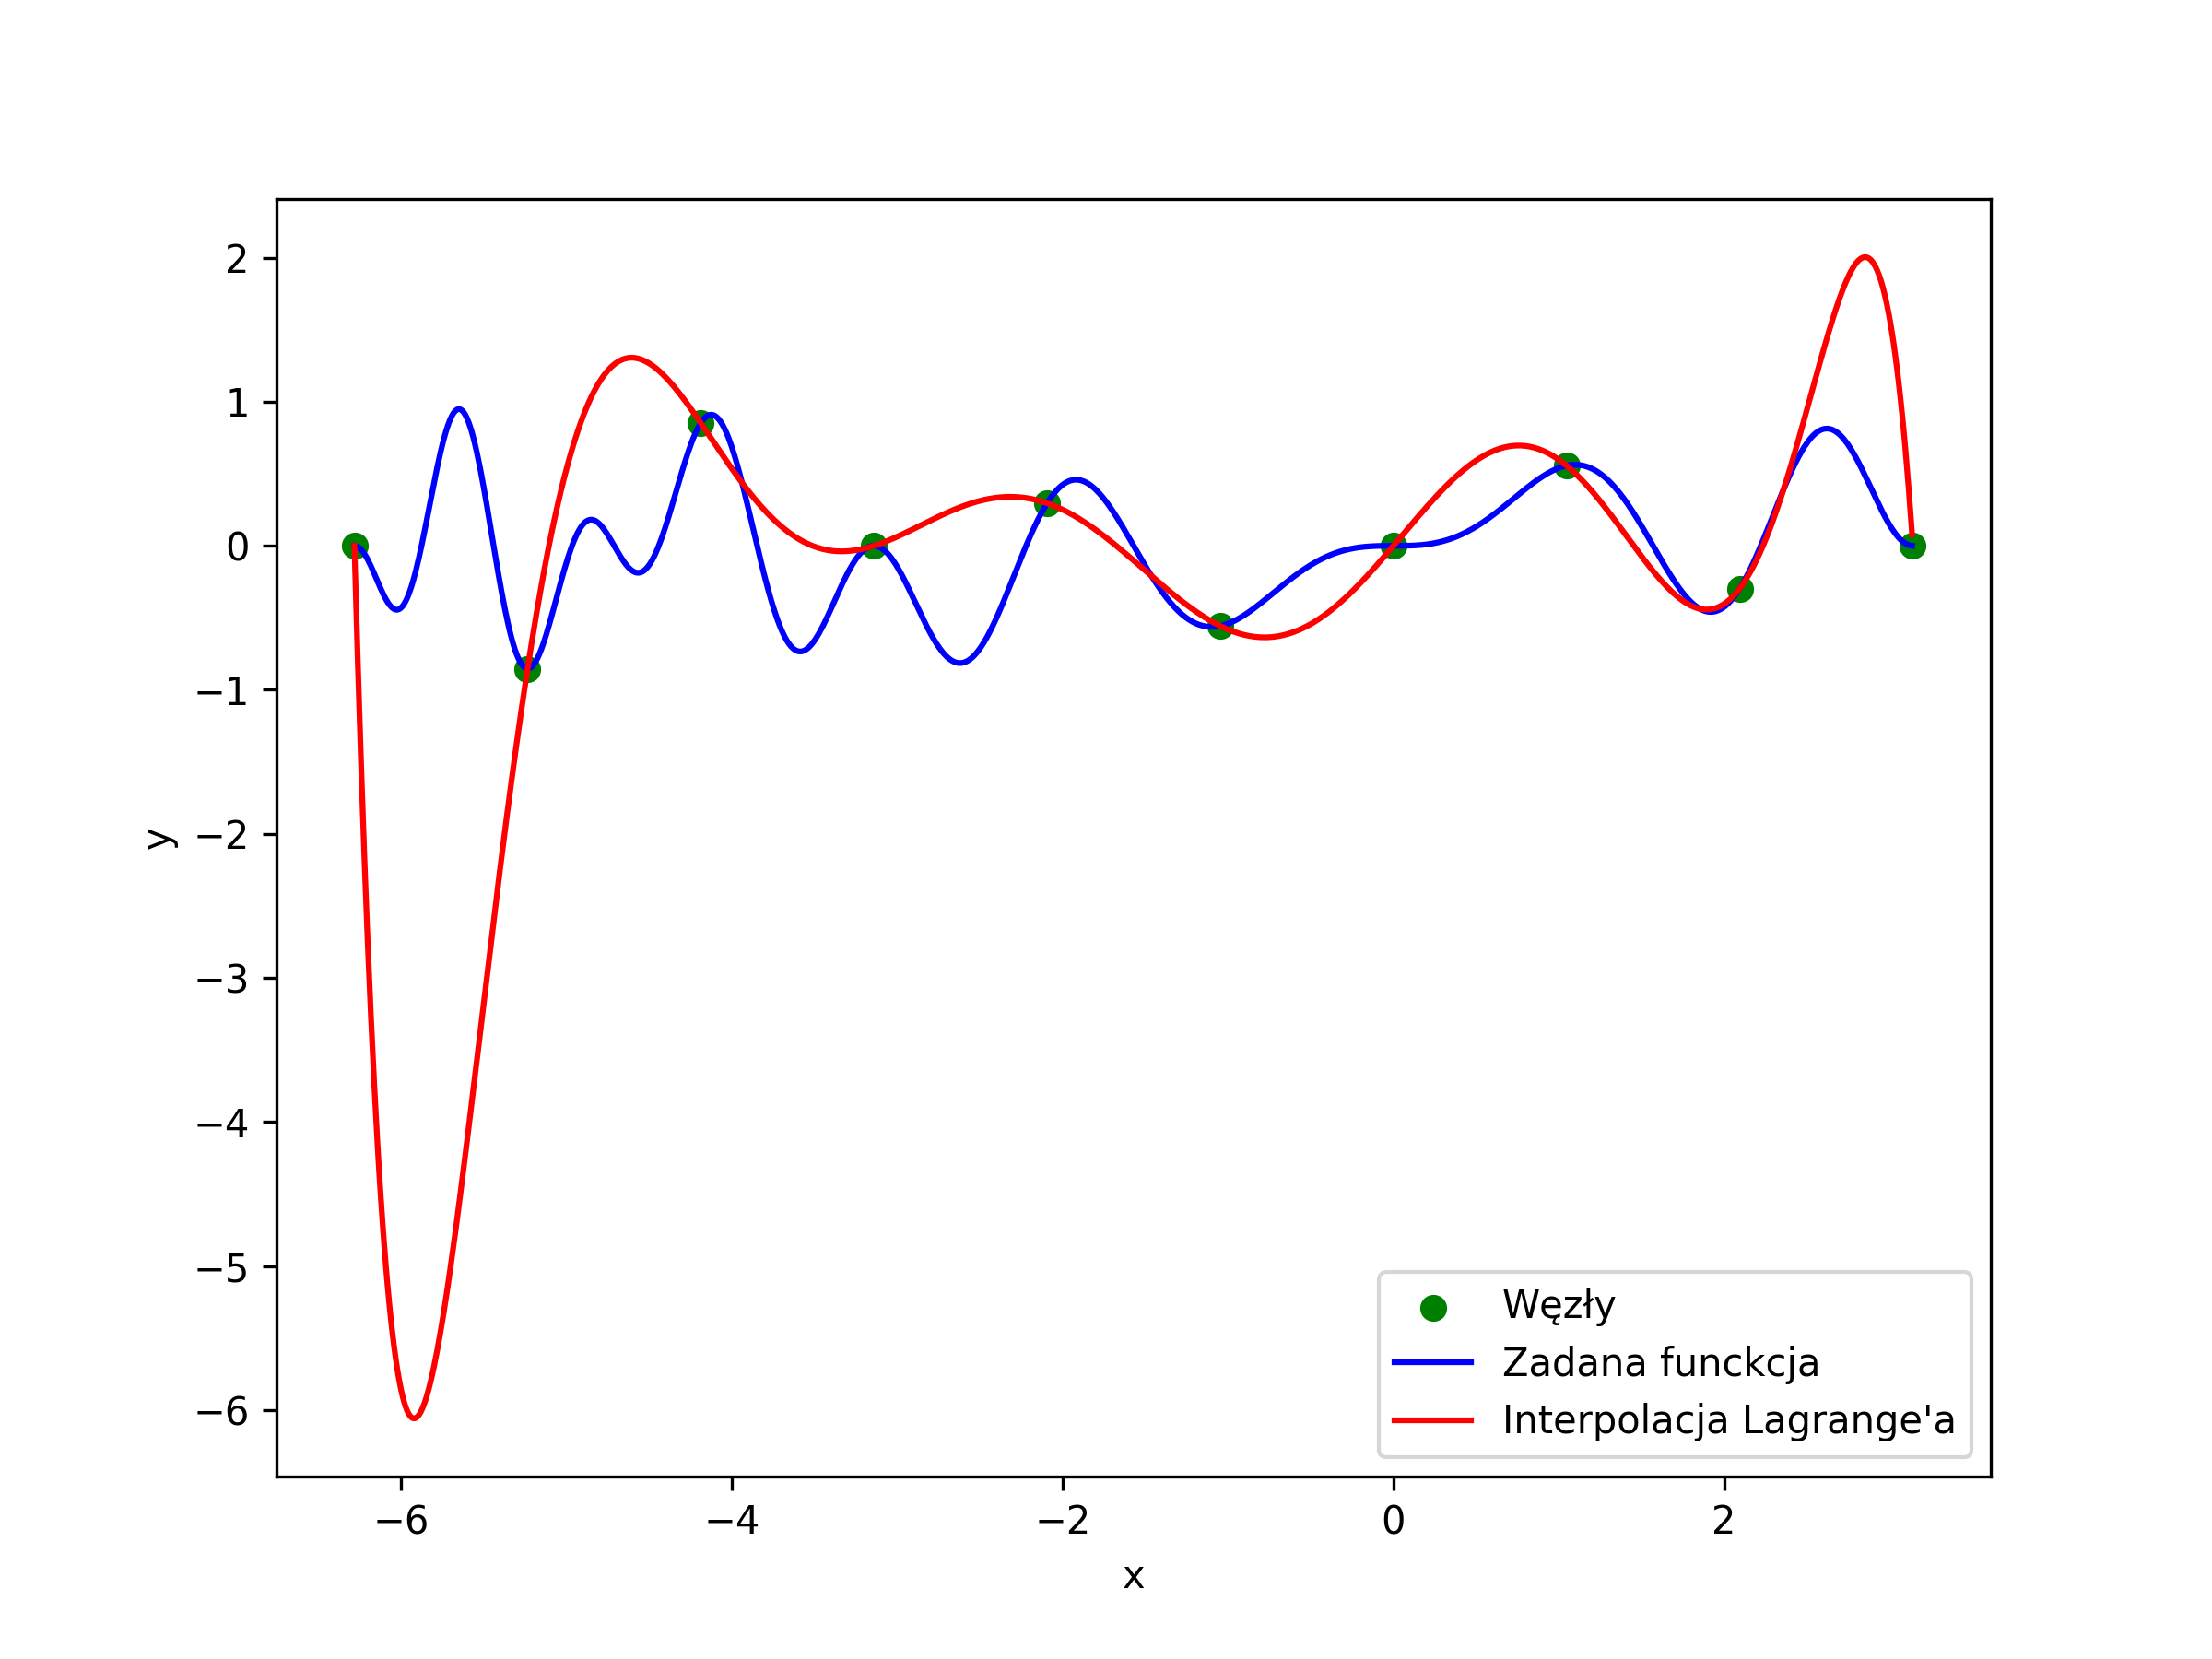
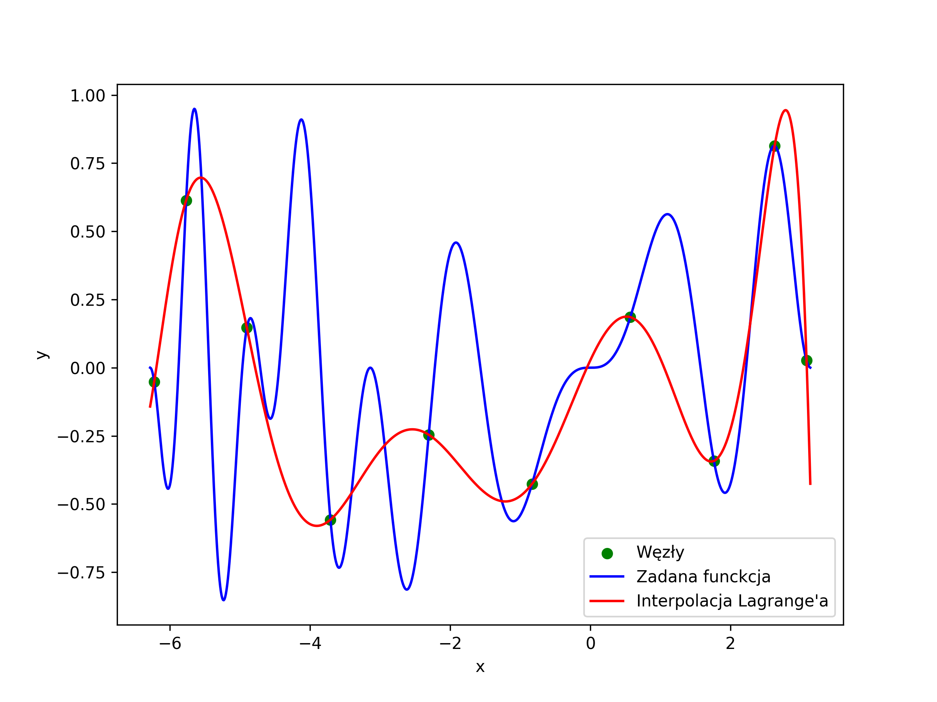
Zagadnienie Lagrange’a wzór Lagrange’a
N=10 węzły równoodległe
N=10 węzły Czebyszewa

Slide 13
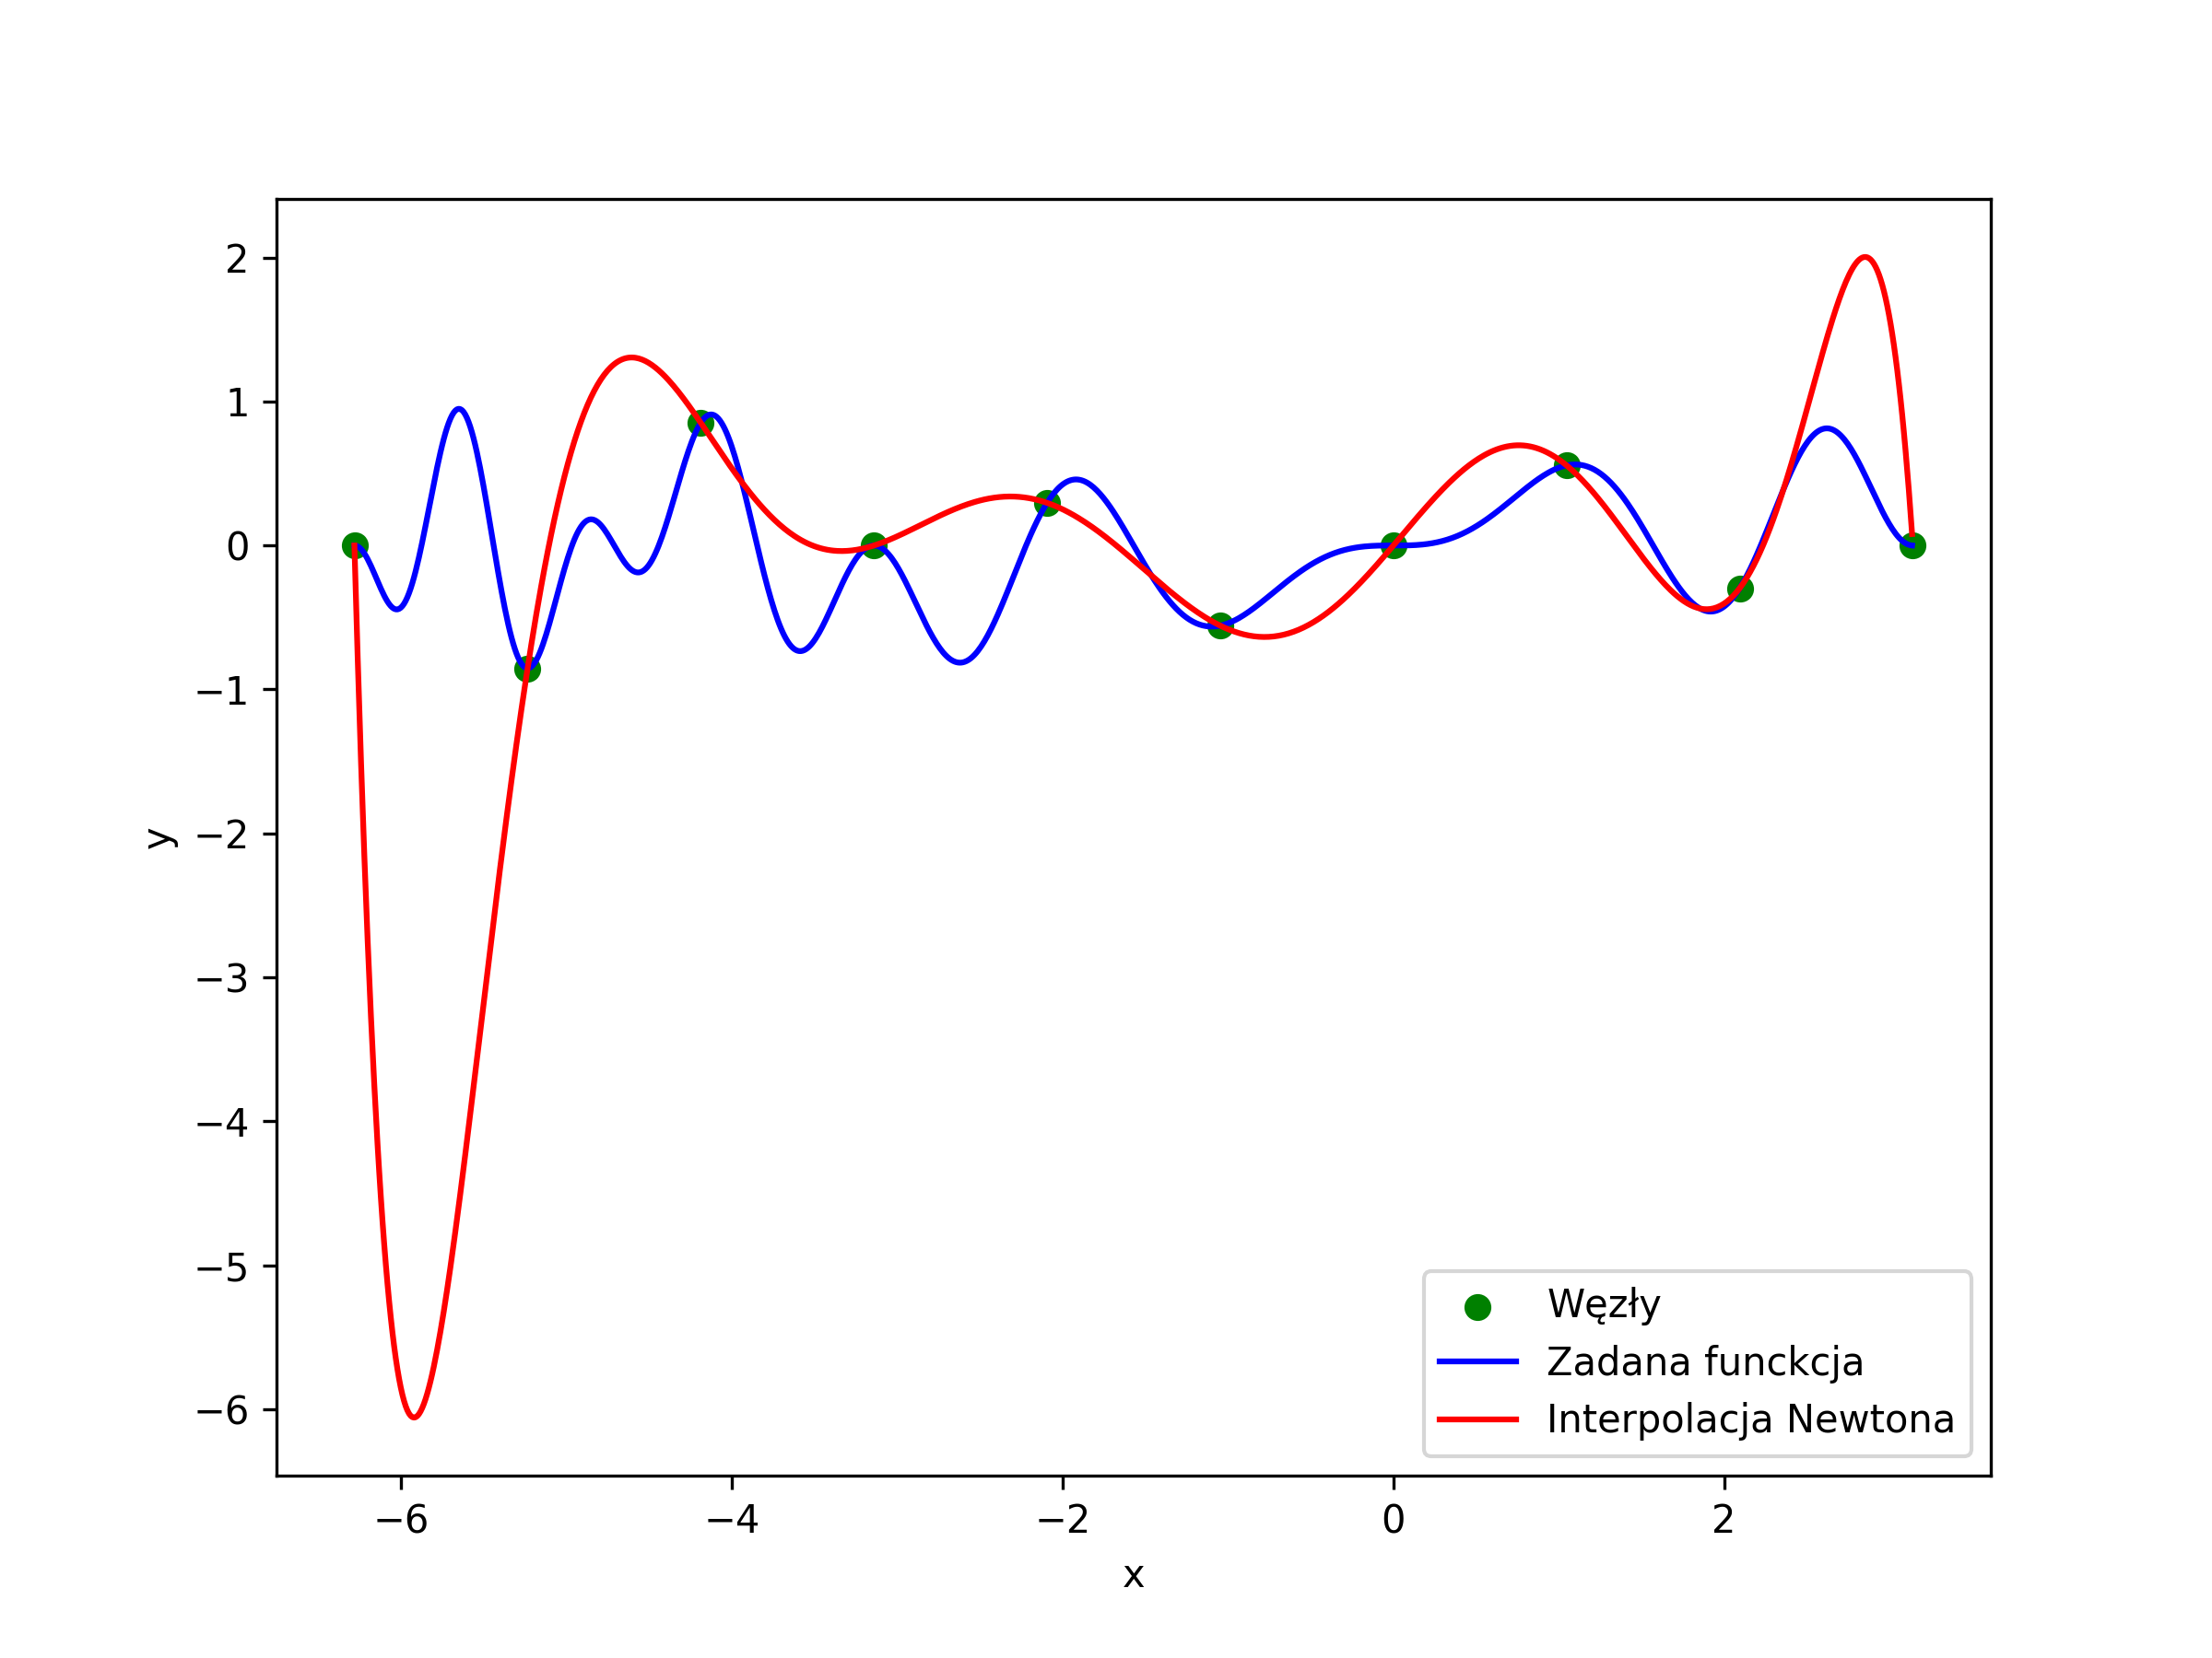
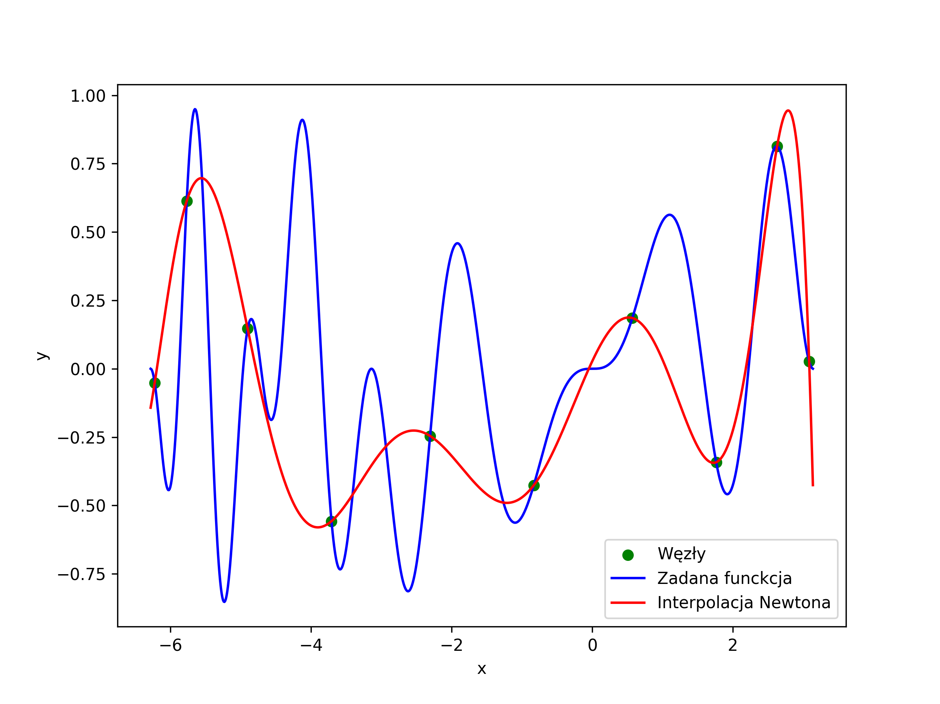
Zagadnienie Lagrange’a wzór Newtona
N=10 węzły równoodległe
N=10 węzły Czebyszewa

Slide 14
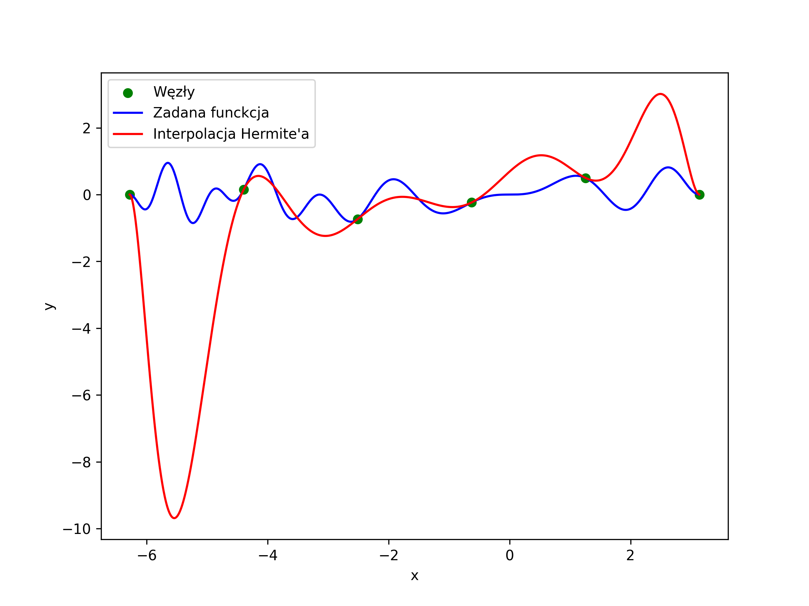
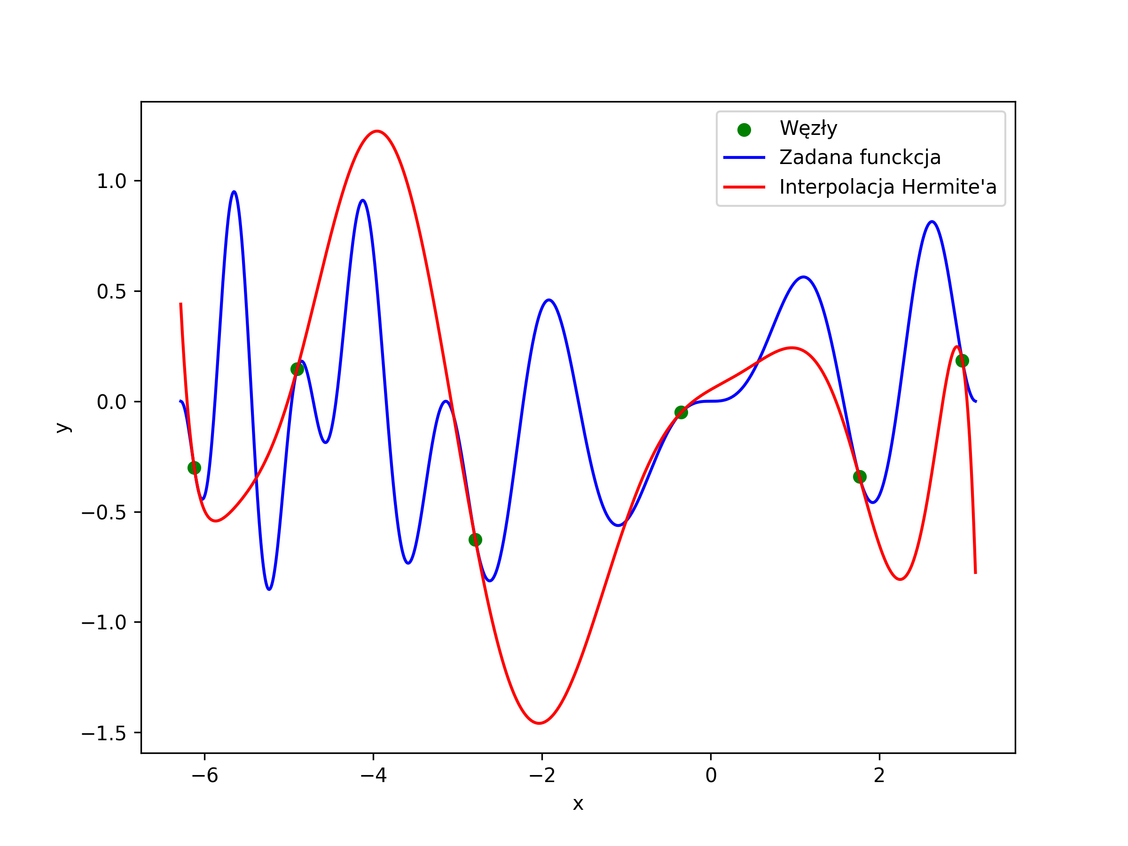
Zagadnienie Hearmite’a wzór Newtona
N=6 węzły równoodległe
N=6 węzły Czebyszewa

Slide 15
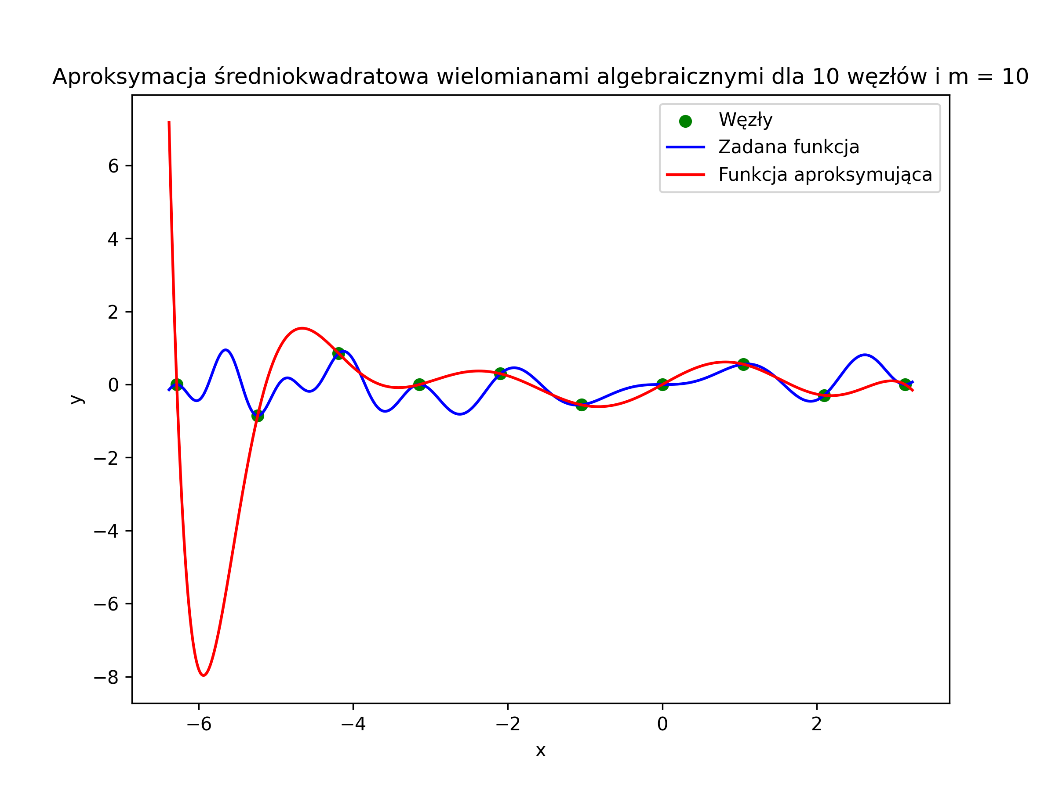
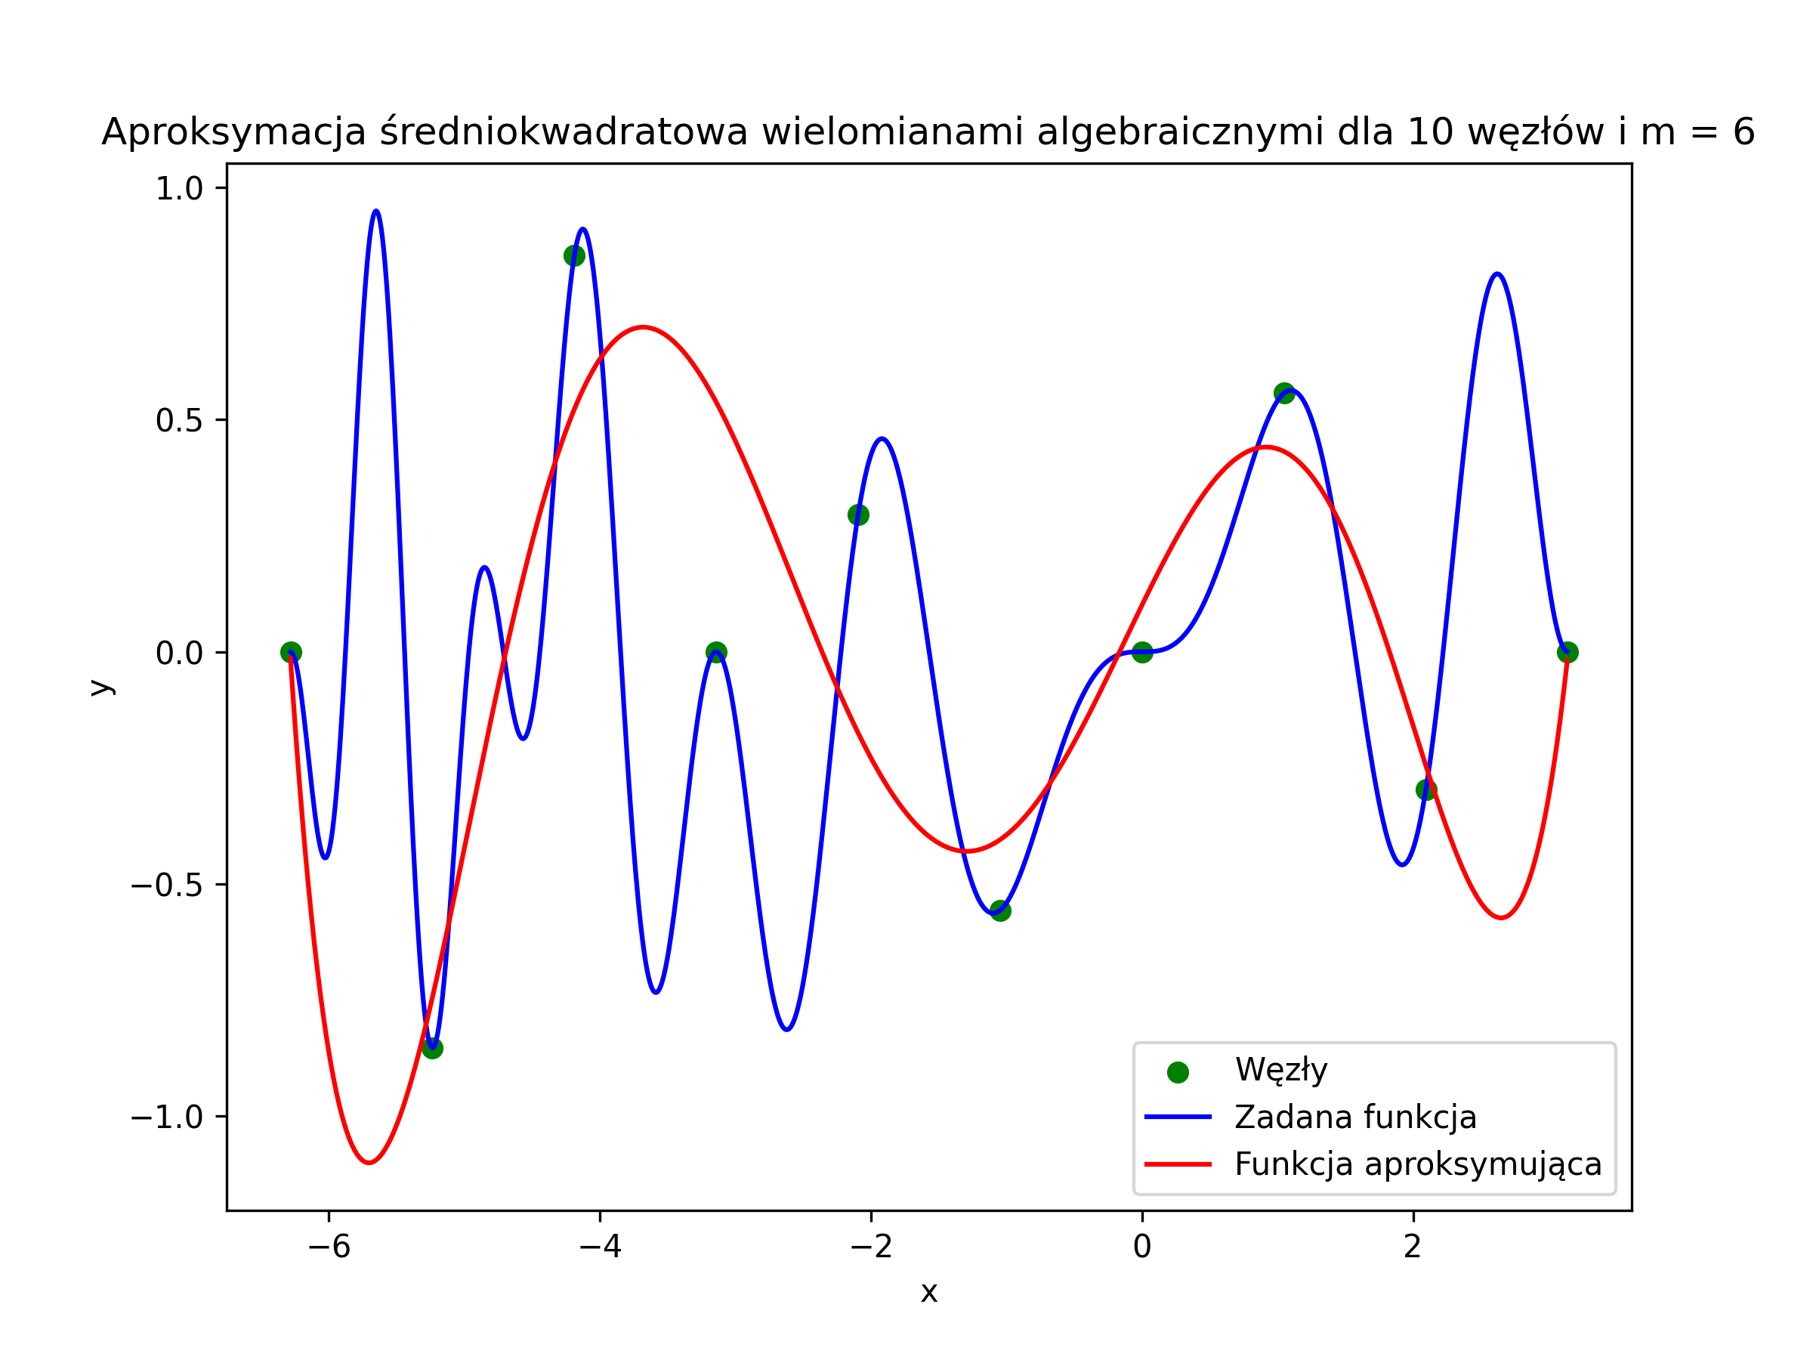
Aproksymacja średniokwadratowa wielomianem algebraicznym
N=10 M=10 węzły równoodległe
N=10 M=6 węzły równoodległe

Slide 16
Błędy w arytmetyce

Slide 17
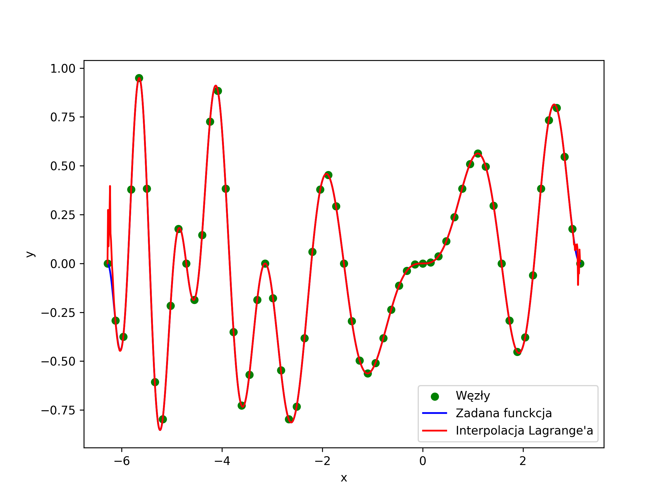
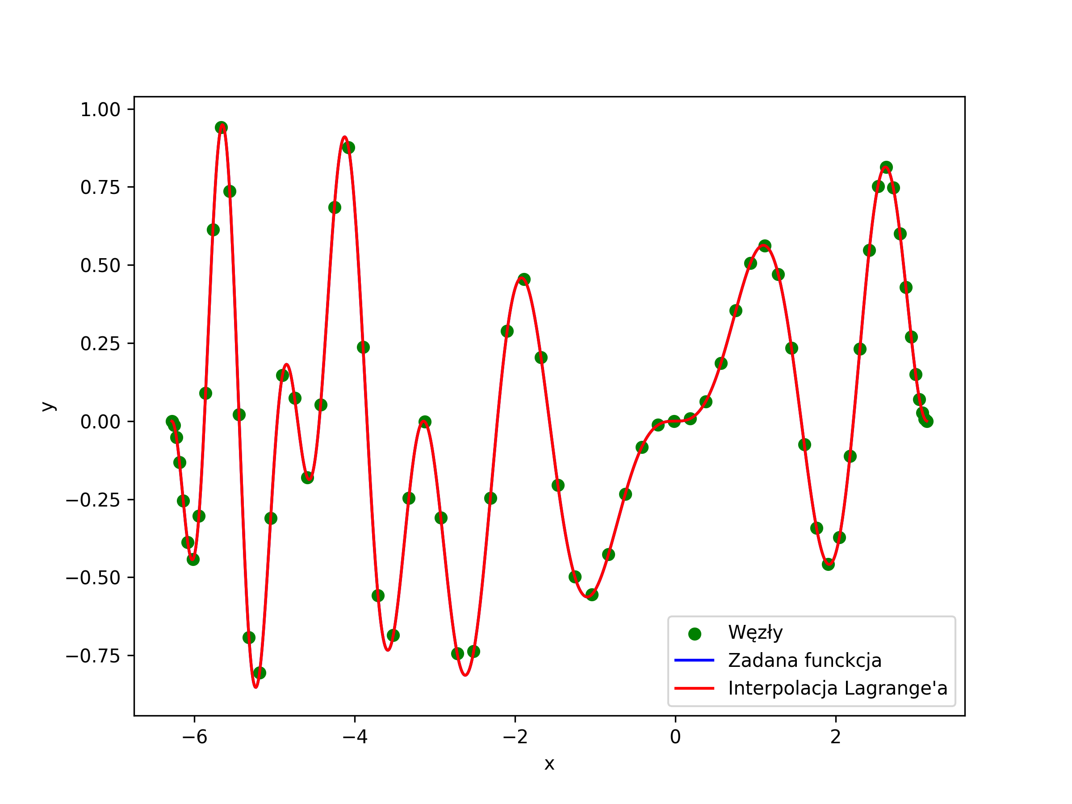
Zagadnienie Lagrange’a wzór Lagrange’a
N=61 węzły równoodległe
N=70 węzły Czebyszewa

Slide 18
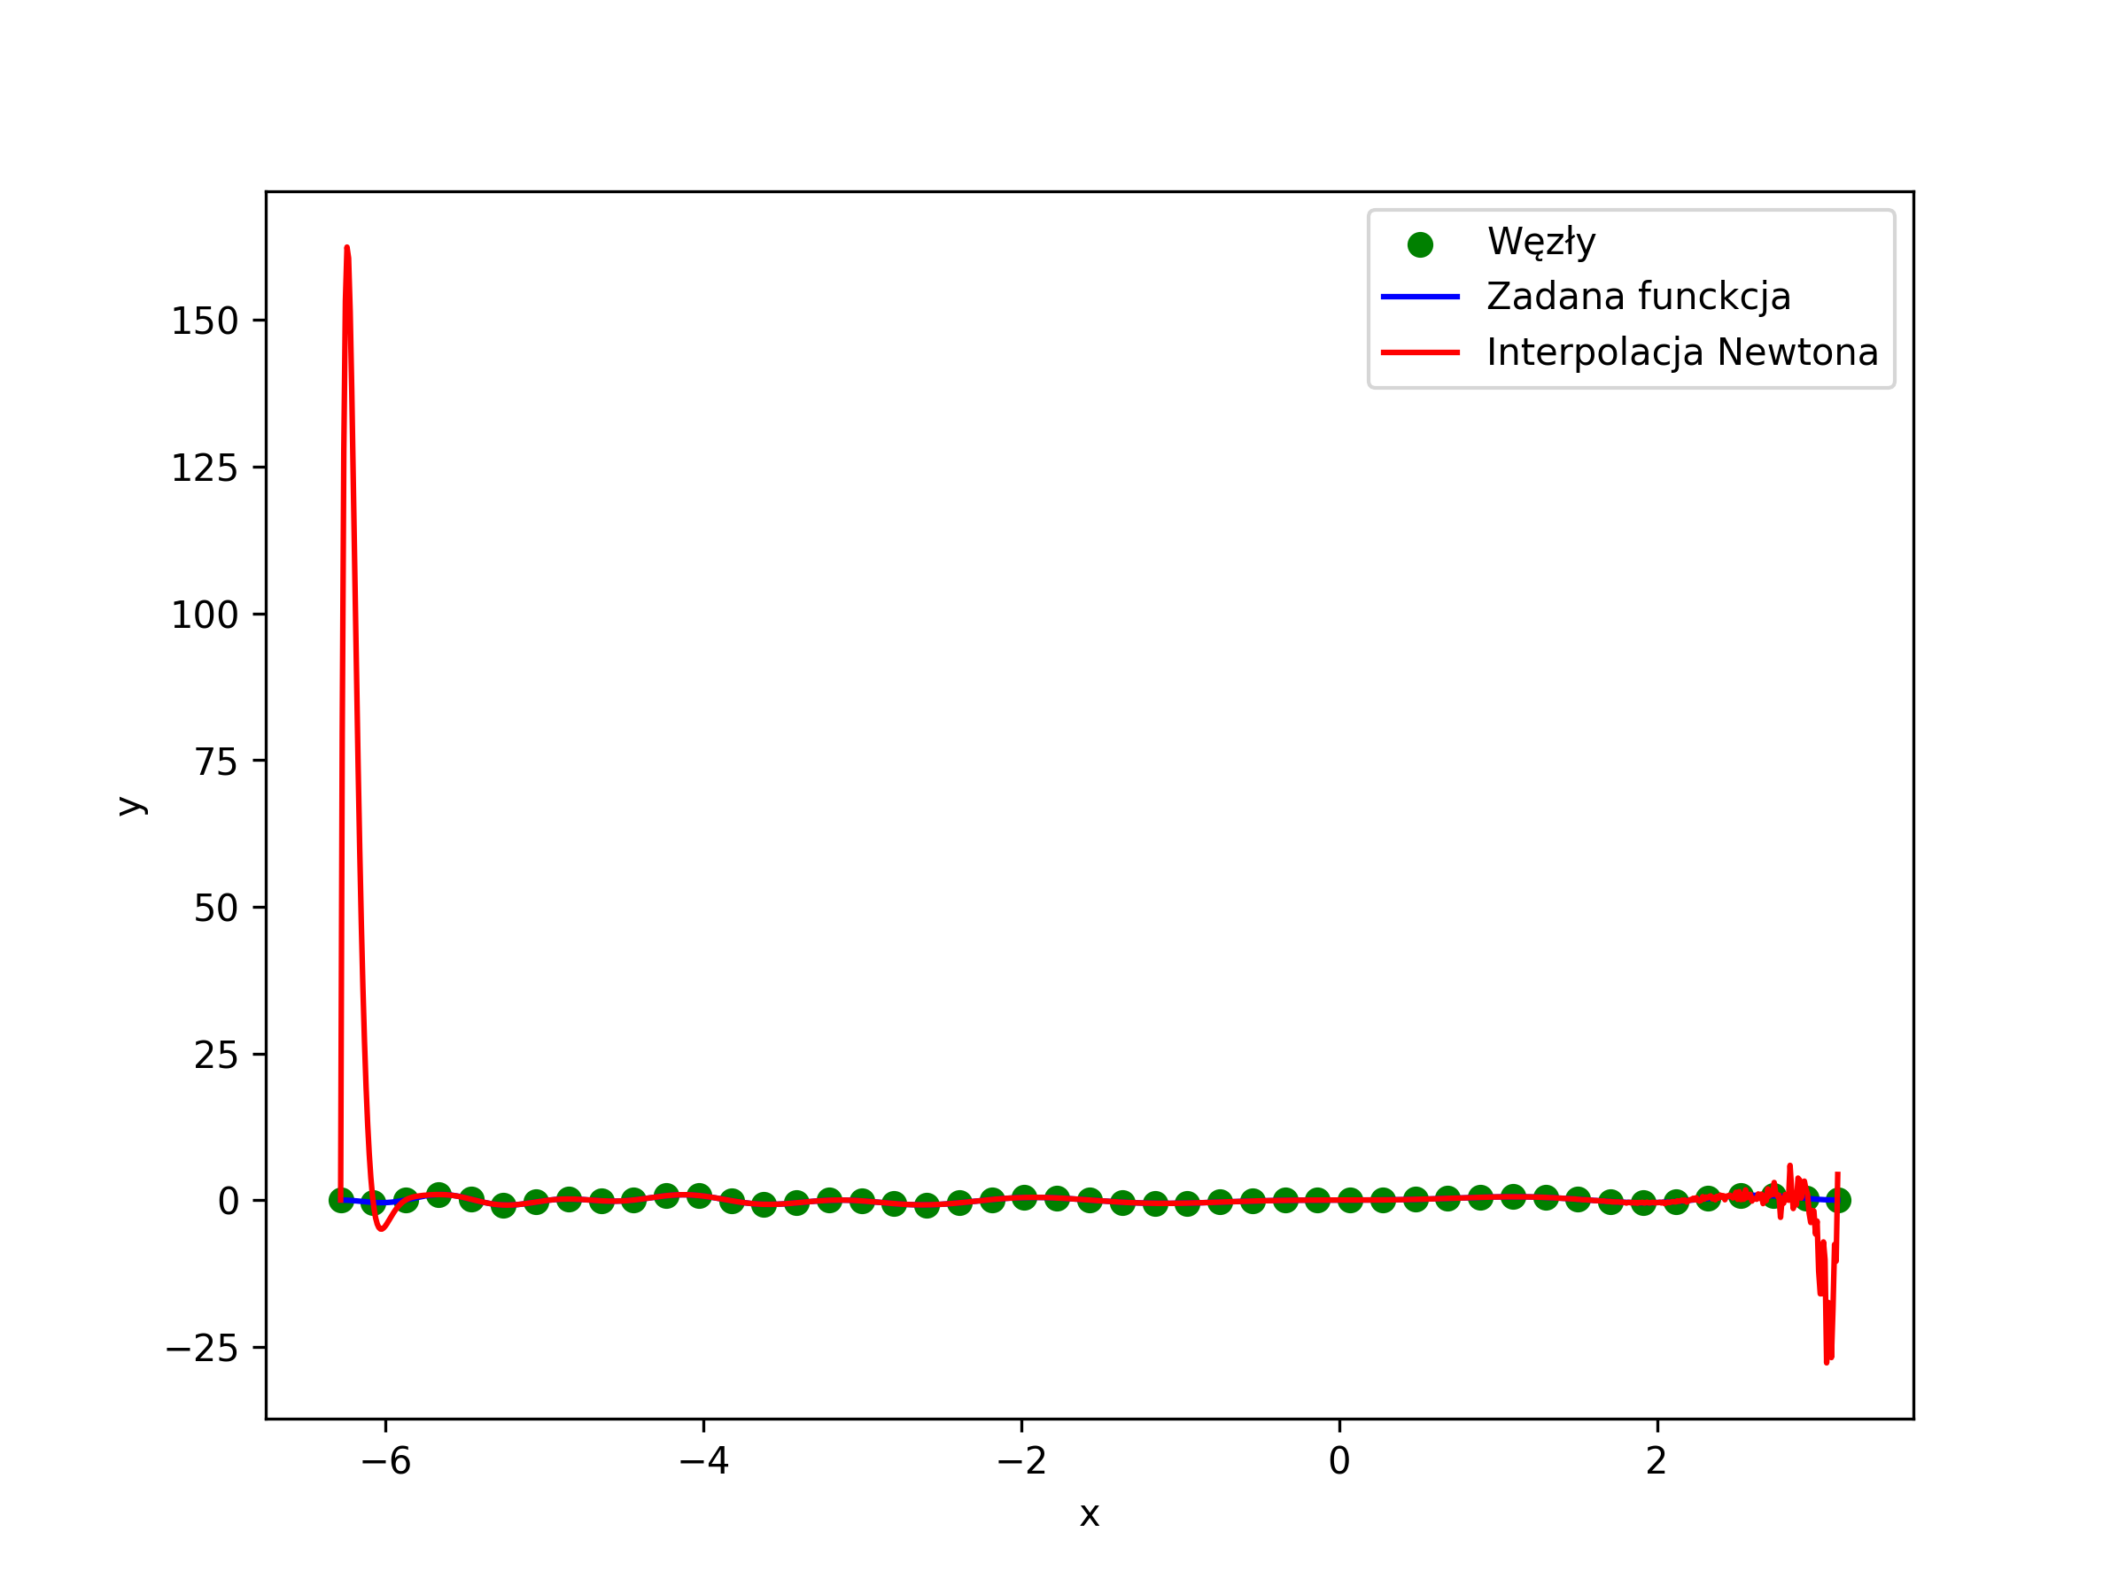
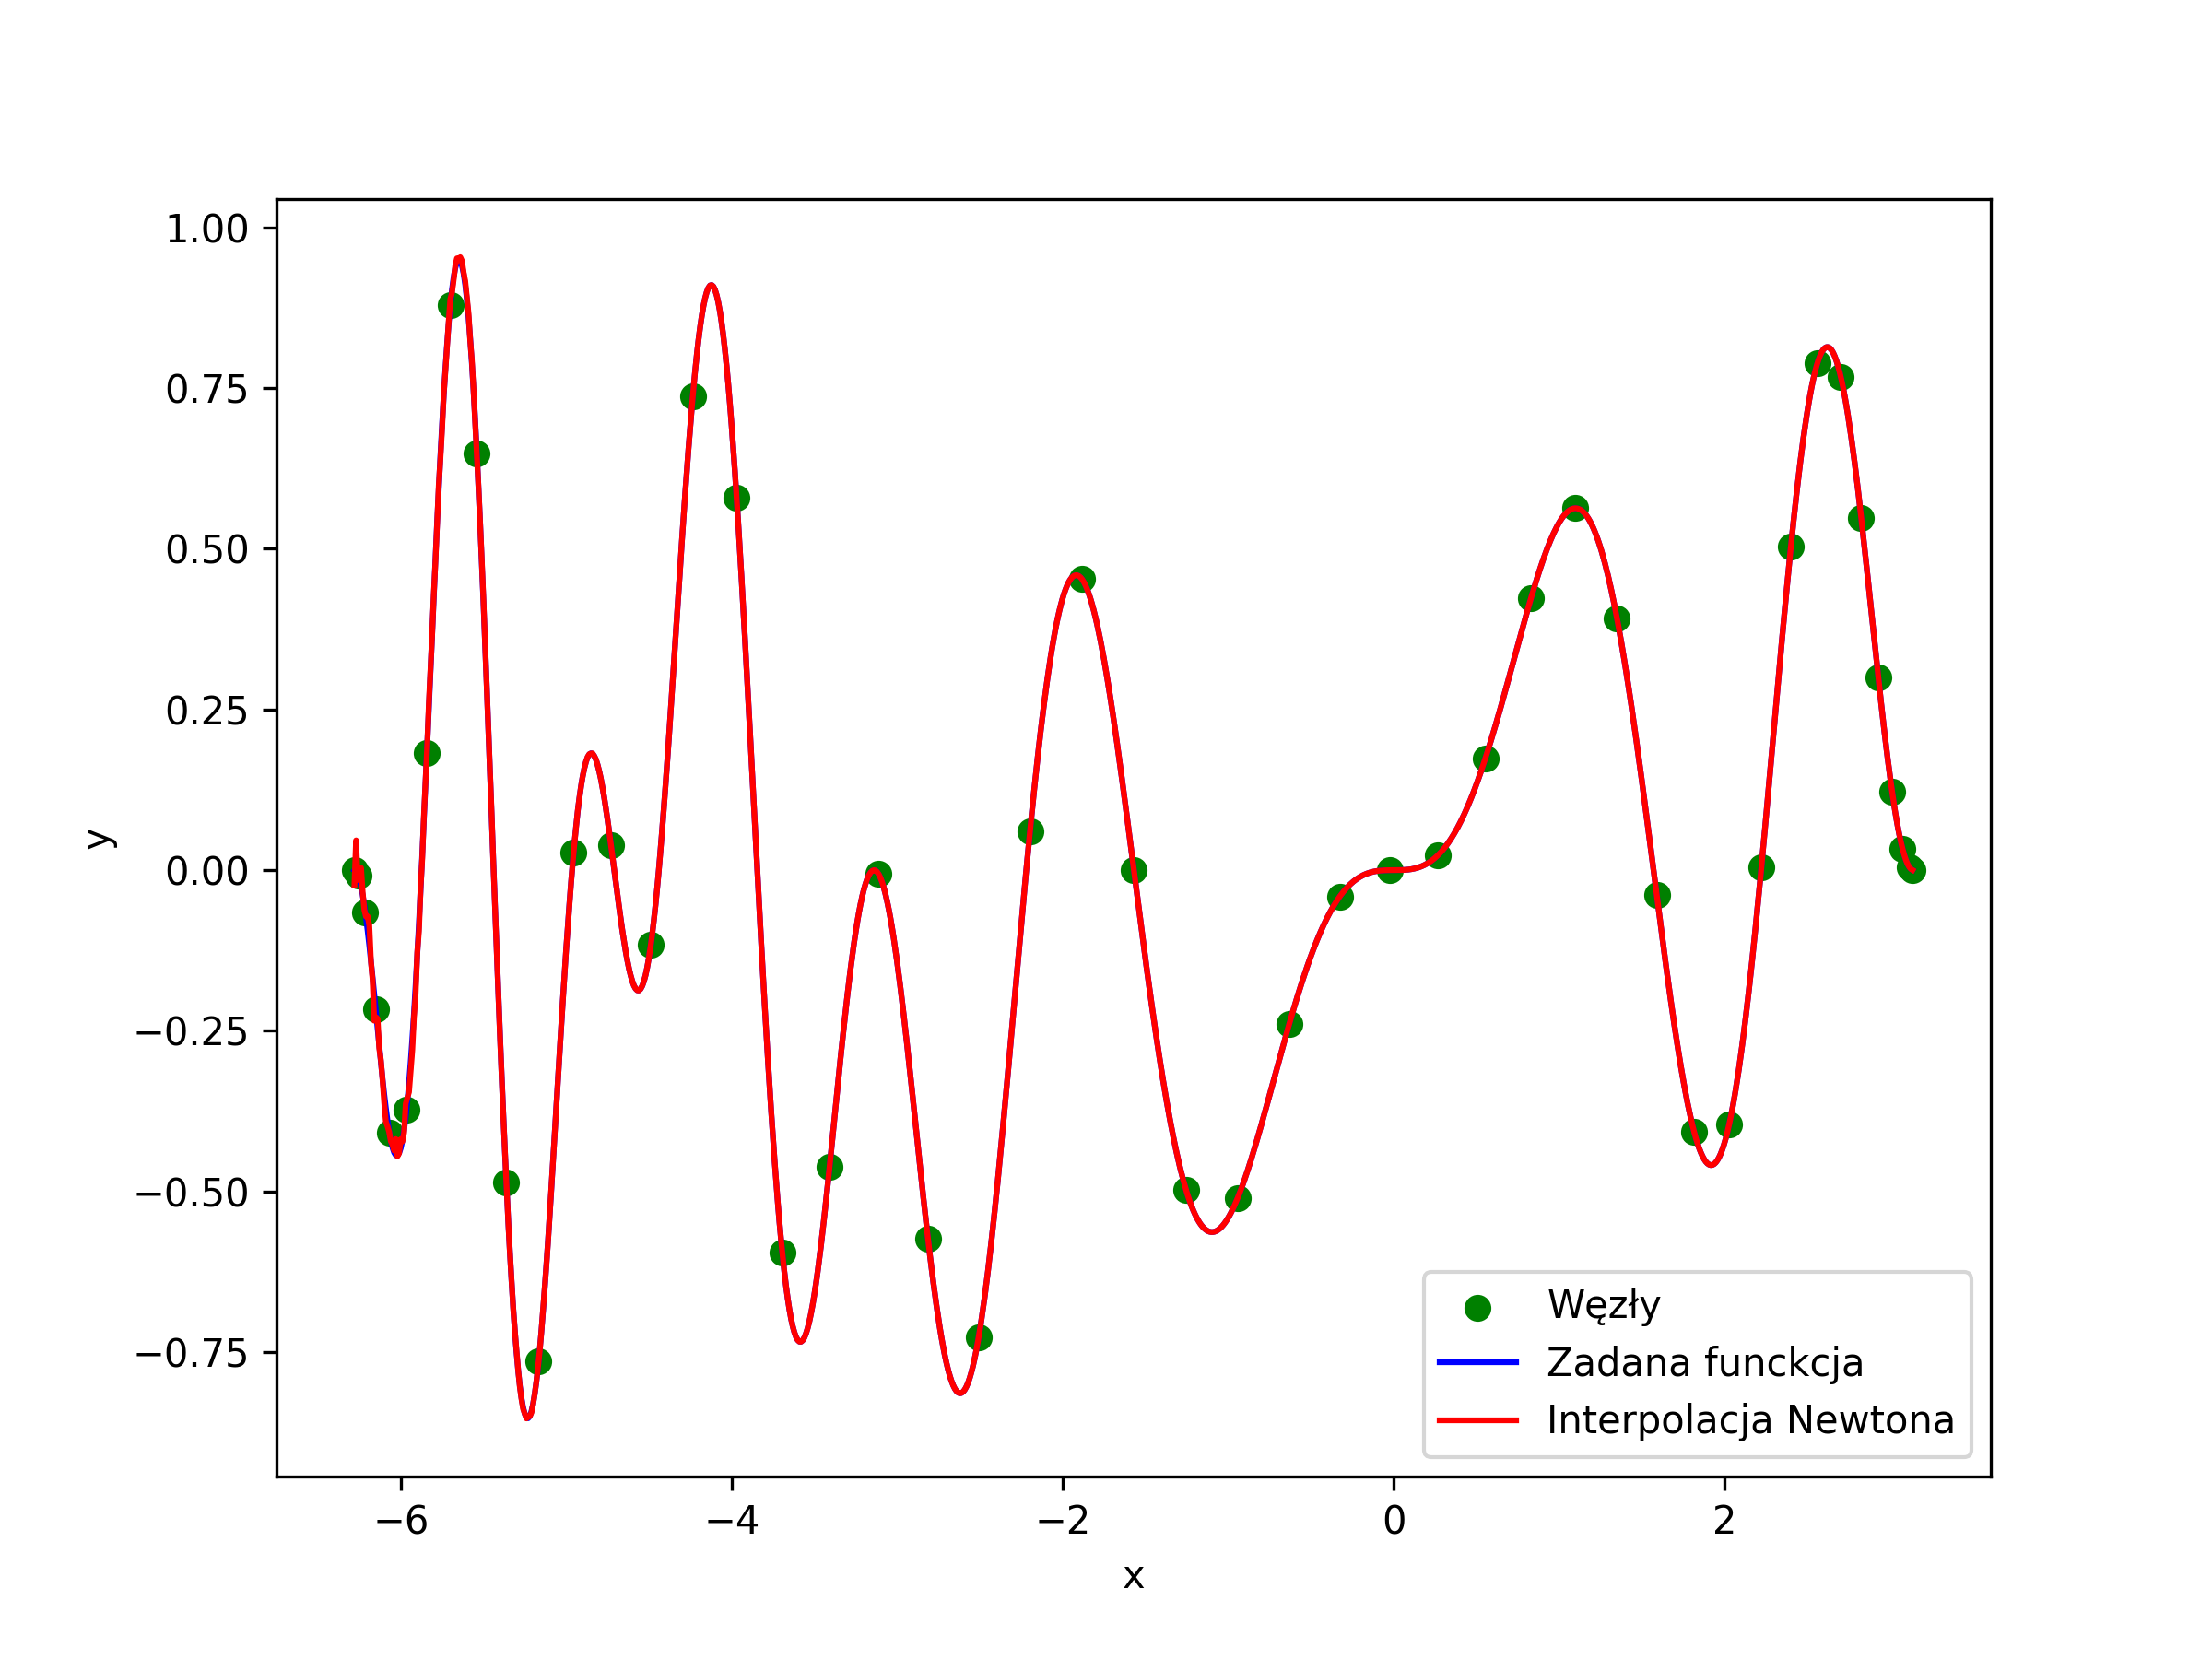
Zagadnienie Lagrange’a wzór Newtona
N=47 węzły równoodległe
N=47 węzły Czebyszewa

Slide 19
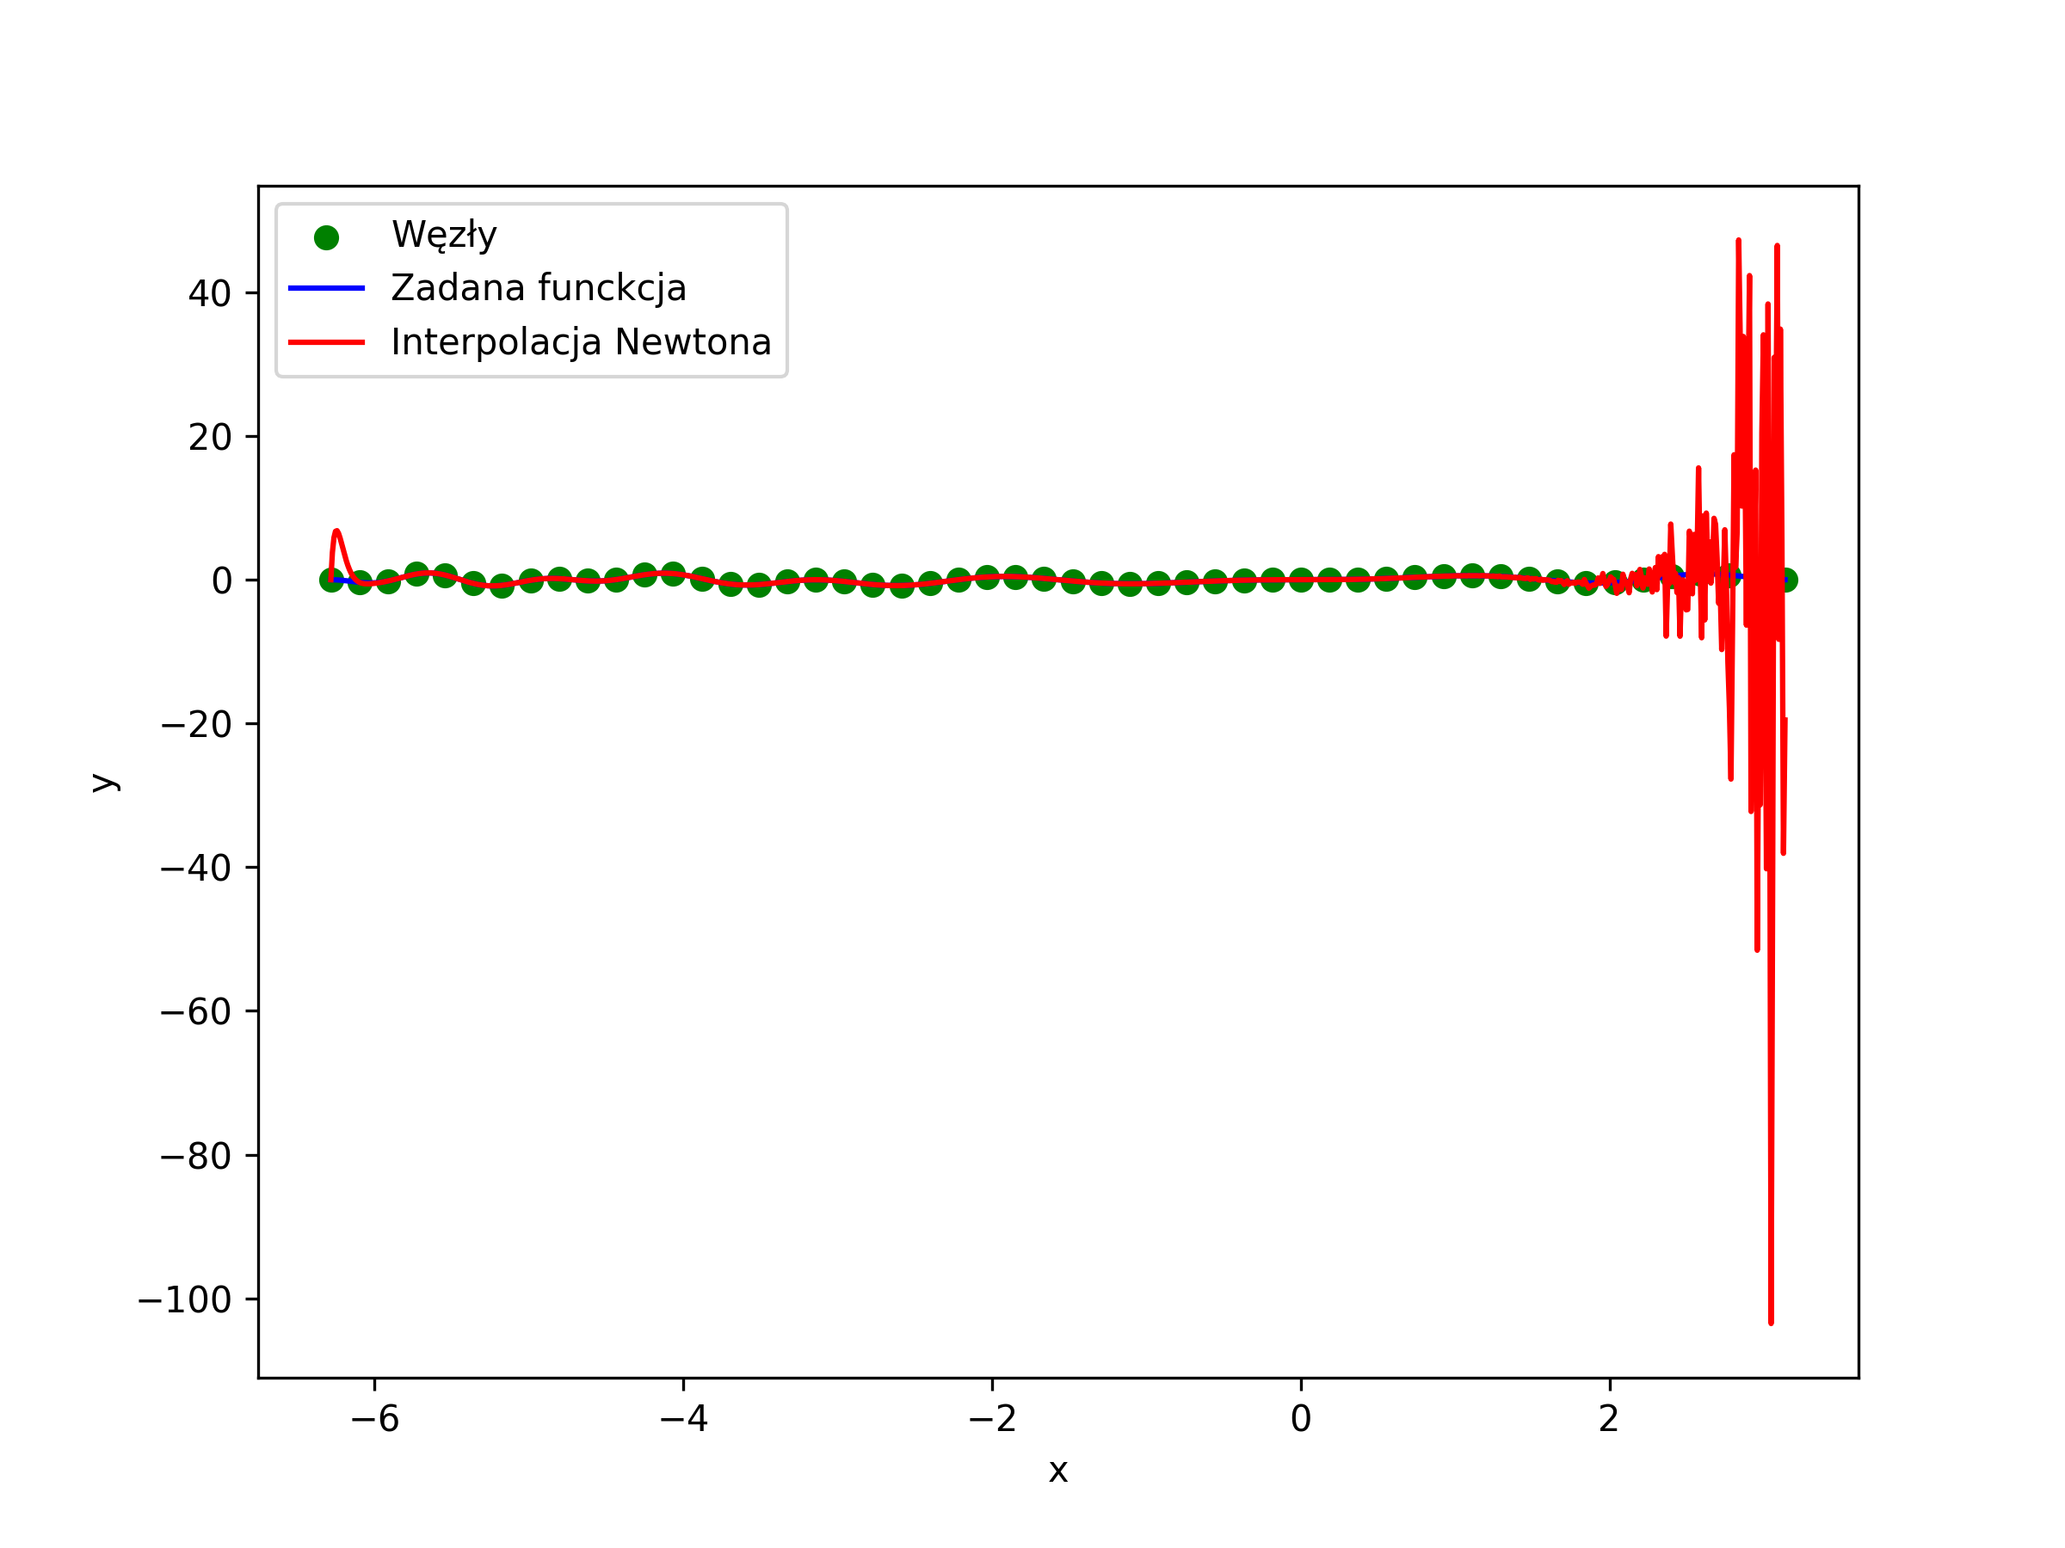
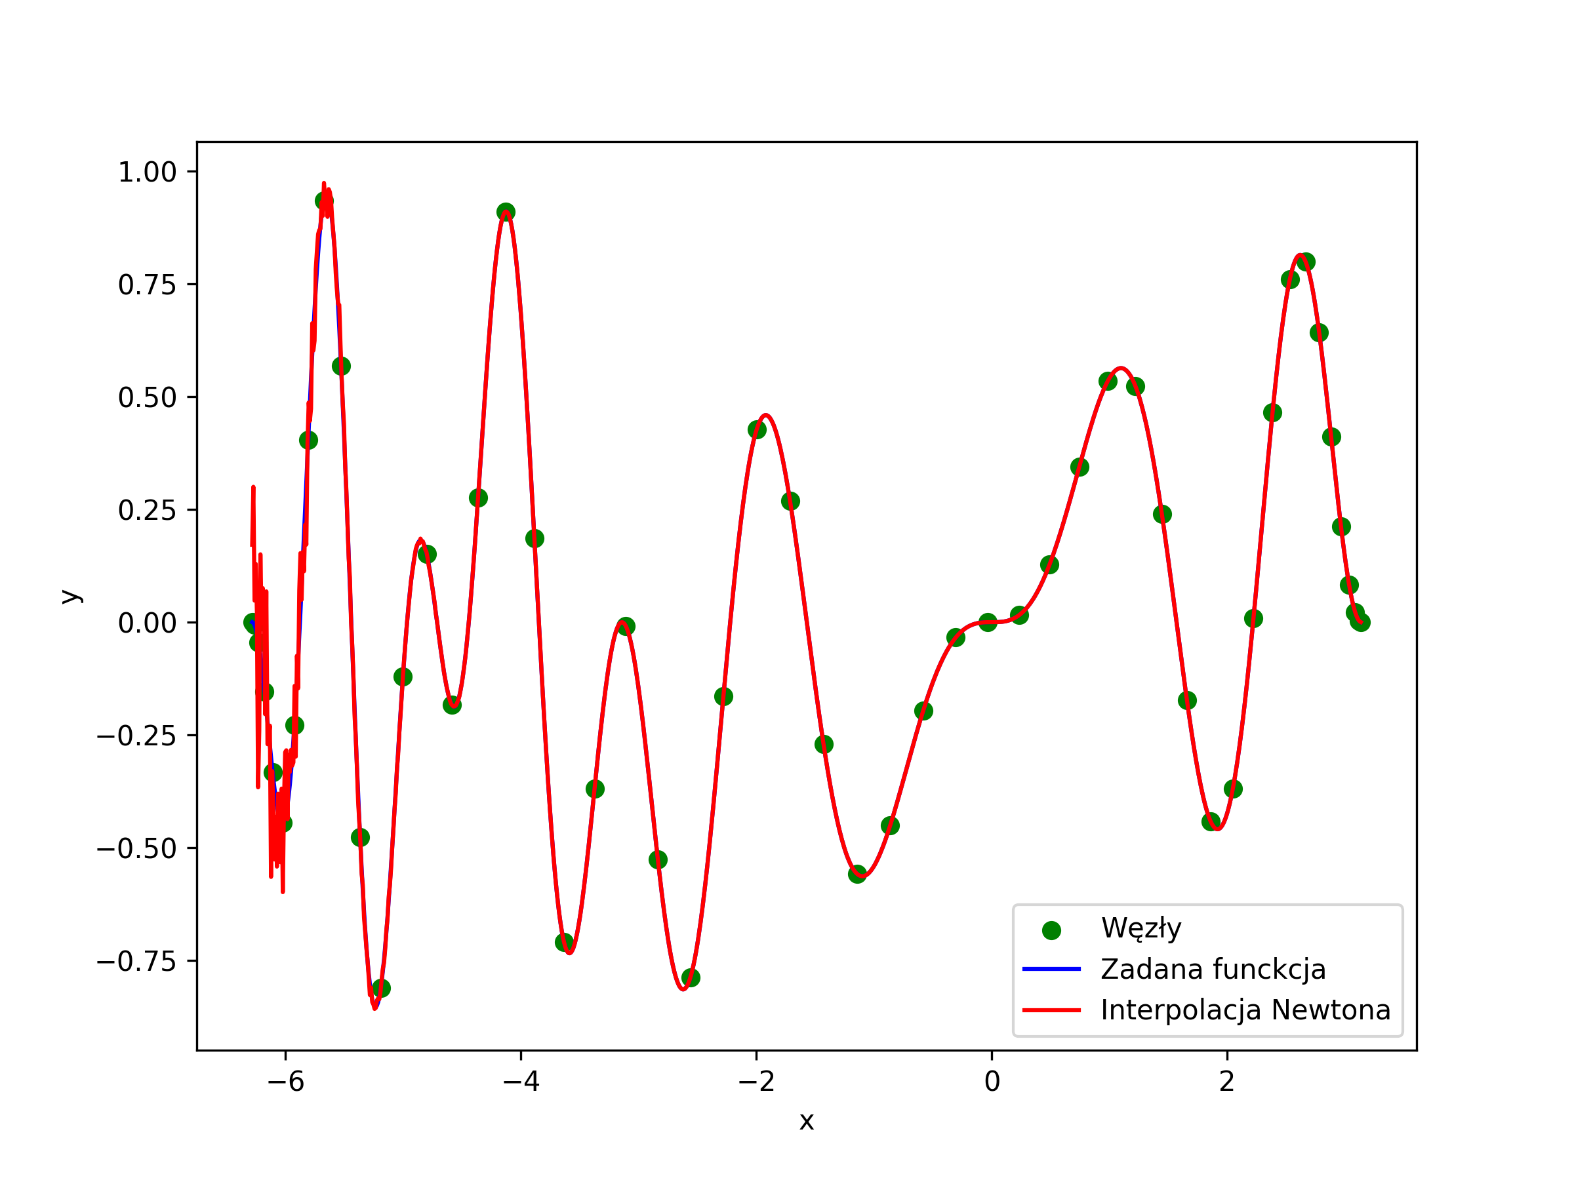
Zagadnienie Lagrange’a wzór Newtona
N=52 węzły równoodległe
N=52 węzły Czebyszewa

Slide 20
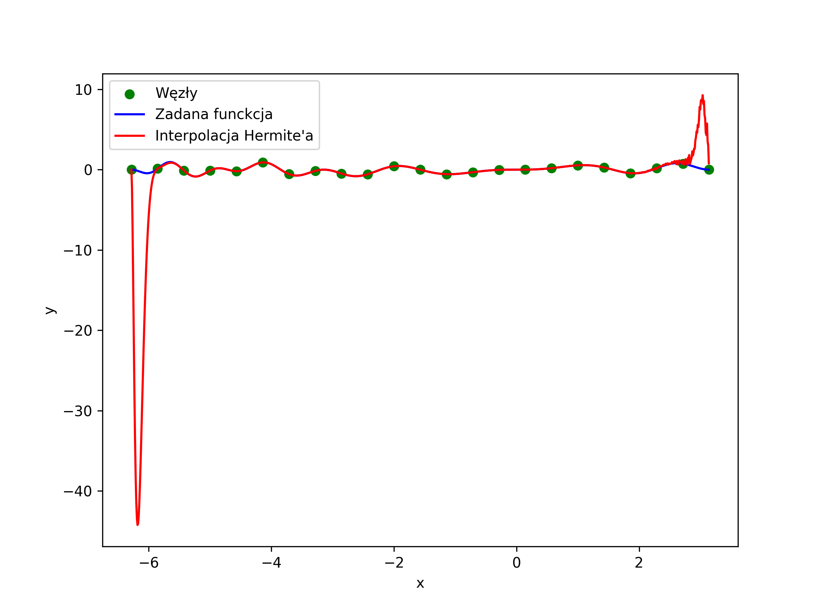
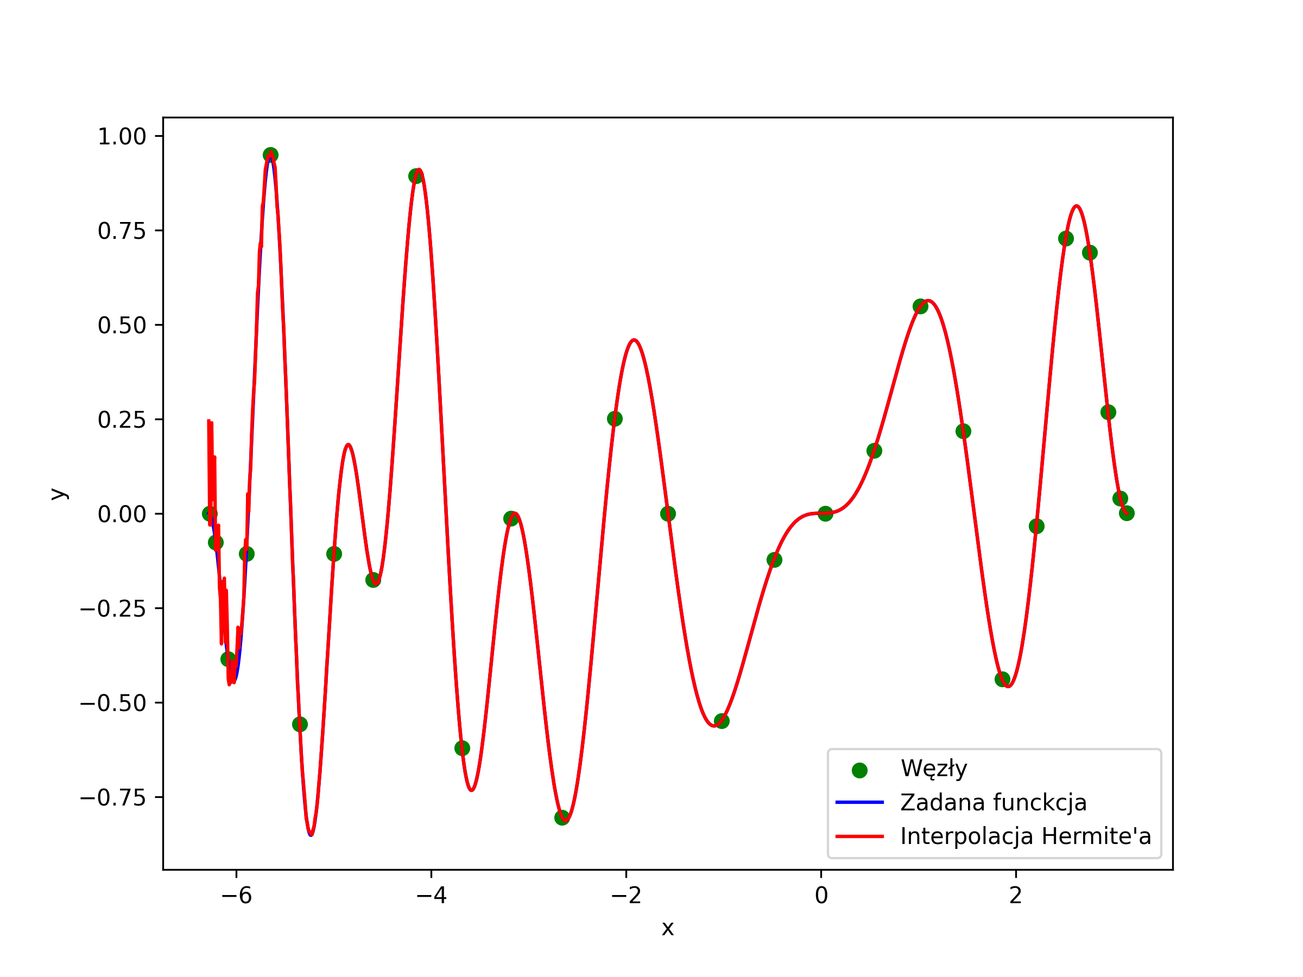
Zagadnienie Hermite’a wzór Newtona
N=23 węzły równoodległe
N=27 węzły Czebyszewa

Slide 21
Oscylacje

Slide 22
Kwadratowe funkcje sklejane n = 20, 40, 60
Natural
Clamped

Slide 23
Zależności między zmiennymi w aproksymacji

Slide 24
Aproksymacja średniokwadratowa wielomianami algebraicznymi

Slide 25
Aproksymacja średniokwadratowa wielomianami algebraicznymi

Slide 26
Aproksymacja średniokwadratowa wielomianami trygonometrycznymi, błąd maksymalny
poprzednia-następna wartość n\m | 2 | 3 | 4 | 5 | 6 | 8 | 10 | 12 | 15
"5-7" | 18,35%
"7-10" | -45,38% | -45,38%
"10-15" | 8,03% | -6,27% | 21,23%
"15-20" | 24,34% | 34,87% | 17,76% | 11,96% | 11,58%
"20-25" | 1,45% | 0,48% | 3,13% | 7,04% | 10,84% | 12,83%
"25-30" | 0,16% | -0,55% | 0,82% | 1,55% | 2,41% | 5,29% | 18,93% | 46,23%
"30-25" | 0,03% | -0,21% | 0,20% | 0,37% | 0,51% | 1,02% | -0,45% | 1,32%
"35-40" | 0,01% | -0,10% | 0,06% | 0,12% | 0,17% | 0,35% | 0,05% | 0,75% | 10,56%
"40-45" | 0,00% | -0,06% | 0,02% | 0,05% | 0,07% | 0,16% | 0,12% | -0,54% | 3,55%
"45-50" | 0,00% | -0,04% | 0,00% | 0,02% | 0,03% | 0,10% | 0,12% | -0,62% | 1,46%
"50-55" | 0,00% | -0,03% | 0,00% | 0,01% | 0,01% | 0,06% | 0,11% | -0,34% | 0,64%
"55-60" | 0,00% | -0,02% | -0,01% | 0,00% | 0,00% | 0,04% | 0,10% | -0,21% | 0,28%
"60-65" | 0,00% | -0,02% | -0,01% | 0,00% | 0,00% | 0,03% | 0,08% | -0,14% | 0,10%
"65-70" | 0,00% | -0,01% | -0,01% | 0,00% | 0,00% | 0,03% | 0,07% | -0,09% | 0,02%

Slide 27
Aproksymacja średniokwadratowa wielomianami trygonometrycznymi, błąd średniokwadratowy
poprzednia-następna wartość\m | 2 | 3 | 4 | 5 | 6 | 8 | 10 | 12 | 15
"5-7" | 12,06%
"7-10" | -20,41% | -20,41%
"10-15" | 16,61% | 14,26% | 17,53%
"15-20" | 7,19% | 9,92% | 15,71% | 15,37% | 18,95%
"20-25" | 0,05% | 0,20% | 0,48% | 1,48% | 4,02% | 21,46%
"25-30" | 0,00% | 0,01% | 0,01% | 0,04% | 0,08% | 1,15% | 7,16% | 38,74%
"30-25" | 0,00% | 0,00% | 0,01% | 0,01% | 0,01% | 0,07% | 0,29% | 1,91%
"35-40" | 0,00% | 0,00% | 0,00% | 0,01% | 0,01% | 0,03% | 0,06% | 0,19% | 5,65%
"40-45" | 0,00% | 0,00% | 0,00% | 0,00% | 0,00% | 0,02% | 0,03% | 0,09% | 1,29%
"45-50" | 0,00% | 0,00% | 0,00% | 0,00% | 0,00% | 0,01% | 0,02% | 0,06% | 0,68%
"50-55" | 0,00% | 0,00% | 0,00% | 0,00% | 0,00% | 0,01% | 0,02% | 0,05% | 0,47%
"55-60" | 0,00% | 0,00% | 0,00% | 0,00% | 0,00% | 0,01% | 0,01% | 0,04% | 0,36%
"60-65" | 0,00% | 0,00% | 0,00% | 0,00% | 0,00% | 0,01% | 0,01% | 0,03% | 0,28%
"65-70" | 0,00% | 0,00% | 0,00% | 0,00% | 0,00% | 0,01% | 0,01% | 0,02% | 0,22%

Slide 28
Aproksymacja średniokwadratowa wielomianami trygonometrycznymi, błąd maksymalny
n\poprzednia-następna wartość m | "2-3" | "3-4" | "4-5" | "5-6" | "6-8" | "8-10" | "10-12" | "12-15"
5
7 | 0,00%
10 | 0,00% | -21,46%
15 | -15,56% | 9,97% | 3,47% | -5,84%
20 | 0,54% | -13,68% | -3,34% | -6,30% | 29,23%
25 | -0,44% | -10,65% | 0,82% | -1,95% | 30,80% | 4,82% | 11,35%
30 | -1,16% | -9,14% | 1,55% | -1,05% | 32,85% | 18,53% | 41,20%
35 | -1,40% | -8,69% | 1,71% | -0,91% | 33,19% | 17,32% | 42,23% | 49,43%
40 | -1,51% | -8,51% | 1,77% | -0,86% | 33,31% | 17,07% | 42,64% | 54,43%
45 | -1,57% | -8,43% | 1,79% | -0,84% | 33,37% | 17,04% | 42,25% | 56,28%
50 | -1,61% | -8,38% | 1,81% | -0,83% | 33,42% | 17,06% | 41,82% | 57,19%
55 | -1,63% | -8,35% | 1,82% | -0,82% | 33,45% | 17,10% | 41,56% | 57,61%
60 | -1,65% | -8,33% | 1,82% | -0,82% | 33,48% | 17,14% | 41,38% | 57,81%
65 | -1,66% | -8,32% | 1,83% | -0,81% | 33,50% | 17,18% | 41,25% | 57,92%
70 | -1,68% | -8,31% | 1,83% | -0,81% | 33,52% | 17,22% | 41,16% | 57,96%

Slide 29
Aproksymacja średniokwadratowa wielomianami trygonometrycznymi, błąd średniokwadratowy
n\poprzednia-następna wartość | "2-3" | "3-4" | "4-5" | "5-6" | "6-8" | "8-10" | "10-12" | "12-15"
5
7 | 0,00%
10 | 0,00% | 4,93%
15 | -2,82% | 8,55% | 0,42% | -2,73%
20 | 0,20% | 14,43% | 0,01% | 1,62% | 19,61%
25 | 0,35% | 14,67% | 1,02% | 4,16% | 34,21% | 9,46% | 9,43%
30 | 0,36% | 14,68% | 1,05% | 4,20% | 34,92% | 14,97% | 40,23%
35 | 0,36% | 14,68% | 1,05% | 4,20% | 34,96% | 15,16% | 41,20% | 62,52%
40 | 0,36% | 14,68% | 1,05% | 4,20% | 34,97% | 15,19% | 41,28% | 64,57%
45 | 0,36% | 14,68% | 1,05% | 4,20% | 34,98% | 15,20% | 41,31% | 65,00%
50 | 0,36% | 14,69% | 1,05% | 4,20% | 34,99% | 15,21% | 41,34% | 65,22%
55 | 0,36% | 14,69% | 1,05% | 4,20% | 34,99% | 15,21% | 41,36% | 65,36%
60 | 0,36% | 14,69% | 1,05% | 4,20% | 35,00% | 15,22% | 41,37% | 65,48%
65 | 0,36% | 14,69% | 1,05% | 4,20% | 35,00% | 15,22% | 41,38% | 65,56%
70 | 0,36% | 14,69% | 1,05% | 4,20% | 35,00% | 15,22% | 41,39% | 65,63%

Slide 30
KONIEC
Dziękuję za uwagę

